Slide 1
新型冠状病毒感染的肺炎
防控方案（第三版）
江苏省疾病预防控制中心
2020年1月29日

Slide 2
提纲
一、新增变化
二、目的
三、新型冠状病毒感染的肺炎病例监测方案（第三版）
四、新型冠状病毒感染的肺炎病例流行病学调查方案（第三版）
五、新型冠状病毒感染的肺炎病例密切接触者管理方案（第三版）
六、新型冠状病毒感染的肺炎实验室检测技术指南（第三版）
七、特定人群个人防护指南（第一版）
八、特定场所消毒技术方案（第一版）

Slide 3
一、新增变化
防护进一步规范
  增加了“特定人群个人防护指南（第一版）”
  增加了“特定场所消毒技术方案（第一版）”
病例定义扩展
  增加轻症病例和无症状感染者，将具有流行病学史的非肺炎病例、以及无流行病学史的肺炎病例、轻症病例和无症状感染者等纳入病例报告及管理。
人群管理加强
  “对疑似病例、确诊病例、轻症病例和无症状感染者”的密切接触者进行隔离观察。
  要求基层主动对近两周有武汉或其他有本地病例持续传播地区的旅行史、居住史，且出现呼吸道等症状作为重点人群开展筛查、采样和检测，提高病例发现的及时性。

Slide 4
二、目的
有效遏制社区扩散和蔓延，减少新型冠状病毒感染对公众健康造成的危害
  传染源
    及时发现和报告新型冠状病毒感染的肺炎病例（疑似病例和确诊病例）、感染者（轻症病例和无症状感染者）
    了解疾病特征与暴露史
    规范密切接触者管理
  传播途径
    严格特定场所的消毒
    指导公众和特定人群做好个人防护

Slide 5
新型冠状病毒感染的肺炎病例监测方案（第三版）
第三部分

Slide 6
病例定义
一、流行病学史：
  1. 发病前14天内有武汉市或其他有本地病例持续传播地区的旅行史或居住史；
  2. 发病前14天内曾接触过来自武汉市或其他有本地病例持续传播地区的发热或有呼吸道症状的患者；
  3. 有聚集性发病或与确诊病例、轻症病例和无症状感染者有流行病学关联。
二、临床表现：
  1. 发热；
  2. 具有肺炎影像学特征；
  3. 发病早期白细胞总数正常或降低，或淋巴细胞计数减少。

Slide 7
疑似病例：
  有流行病学史中的任何一条，同时符合临床表现中1和2条、或2和3条
  无明确流行病学史的，符合临床表现中的3条。
确诊病例
  疑似病例具备以下病原学证据之一者：
  1. 呼吸道标本或血液标本实时荧光RT-PCR检测新型冠状病毒核酸阳性；
  2. 病毒基因测序，与已知的新型冠状病毒高度同源。

Slide 8
轻症病例。
  临床症状轻微，无明显肺炎表现，呼吸道标本新型冠状病毒病原学检测阳性。
无症状感染者。
  无临床症状，呼吸道标本新型冠状病毒病原学检测阳性。
聚集性疫情
  指14天内在小范围（如一个家庭、一个工地、一个单位等）发现2例及以上的确诊病例、轻症病例或无症状感染者，且存在因密切接触导致的人际传播的可能性，或因共同暴露而感染的可能性。

Slide 9
病例发现
一、各级各类医疗机构
  对不明原因发热、咳嗽、气促等症状的病例，应注意询问：
    发病前14天内有无武汉市等有本地病例持续传播地区的旅行史、居住史
    是否曾接触过以上地区的发热或有呼吸道症状的患者
    有无聚集性发病或与确诊病例、新型冠状病毒感染者的接触史
二、基层相关组织
  将近14天内有武汉或其他有本地病例持续传播地区的旅行史或居住史，并且出现呼吸道症状、发热、畏寒、乏力、腹泻、结膜充血等症状者，作为重点风险人群筛查，由专业机构采样检测。

Slide 10
病例报告
时间
  各级各类医疗机构发现符合疑似病例、确诊病例、轻症病例、无症状感染者时2小时内进行网络直报。
  疾控机构于2小时内通过网络直报系统完成报告信息的三级确认审核。
分类
  “病例分类”为“疑似病例”、“确诊病例”和“阳性检测”。诊断为“轻症病例”和“无症状感染者”，统一选择“阳性检测”报告。
  “临床严重程度”分类中，对于“阳性检测”选择“无症状感染者”或“轻症病例”进行报告。
订正
  上报的“疑似病例”确诊后，应及时在“病例分类”中订正为“确诊病例”。对于“轻症病例”、“无症状感染者”根据临床进展，及时予以报告、订正。对所有病例，在“临床严重程度”中，根据疾病进展及时进行订正，以病例最严重的状态为其最终状态。

Slide 11
事件的发现与报告
各县（区）首例新型冠状病毒感染的肺炎确诊病例、聚集性疫情，辖区疾控中心应通过突发公共卫生事件报告管理信息系统在2小时内进行网络直报，事件级别可先选择“未分级”。
卫生健康行政部门根据事件调查及后续进展，依据风险评估结果对事件定级后，可对事件级别进行相应调整，并将事件初次、进展和结案报告及时进行网络直报。

Slide 12
流行病学调查
县（区）级疾控机构接到新型冠状病毒感染的肺炎疑似病例、确诊病例、轻症病例和无症状感染者报告后，应于24小时内完成个案调查，并及时进行密切接触者登记。
县（区）级疾病预防控制机构完成个案调查后，应将个案调查表及时通过网络直报系统进行上报。具体报告方式和网址根据《中国疾病预防控制中心关于加强新型冠状病毒感染的肺炎报告工作的通知》（中疾控传防发﹝2020﹞11号）执行。
县（区）级疾控机构应及时将流行病学调查分析报告报送本级卫生健康行政部门和上级疾控机构。

Slide 13
标本采集和实验室检测
收治疑似病例、聚集性疫情病例的医疗机构要采集病例的相关临床标本，通知当地指定的标本运输机构尽快将标本送至当地指定的疾控机构、医疗机构或第三方检测机构进行相关病原学检测。
采集的临床标本包括病人的上呼吸道标本（如咽拭子、鼻拭子等）、下呼吸道标本（如深咳痰液、呼吸道吸取物、支气管灌洗液、肺泡灌洗液等）、眼结膜拭子、粪便标本、抗凝血和血清标本等。临床标本应尽量采集病例发病早期的呼吸道标本（尤其是下呼吸道标本）和发病7天内急性期血清以及发病后第3～4周的恢复期血清。
标本采集、运送、存储和检测暂按二类高致病性病原微生物管理，按照《病原微生物实验室生物安全管理条例》及《可感染人类的高致病性病原微生物菌（毒）种或样本运输管理规定》（卫生部令第45号）及其他相关要求执行。

Slide 14
病例诊断流程要求
各地区首例新型冠状病毒感染的肺炎确诊病例或聚集性病例，由地（市）级疾控机构进行复核确认。
聚集性病例的标本，应将原始标本逐级上送省级、国家级疾控机构进一步鉴定。
如果出现大规模社区持续传播时，经地（市）级疾控机构评估认可后，由指定的医疗机构实验室进行确认。
各级疾控机构或医疗机构检测标本时，应参见《新型冠状病毒感染的肺炎实验室检测技术指南（第三版）》。

Slide 15
新型冠状病毒感染的肺炎流行病学调查方案（第三版）
第四部分

Slide 16
调查对象
新型冠状病毒感染的肺炎疑似病例、确诊病例，轻症病例、无症状感染者，以及聚集性疫情。

Slide 17
个案调查
县（区）级疾控机构接到报告后，应于24小时内完成流行病学调查，可通过查阅资料，询问病例、知情人和接诊医生等方式开展。
调查内容包括
  基本情况：姓名、性别、年龄、住址、联系方式等信息。
  发病与就诊：临床表现、发病就诊经过。
  危险因素和暴露史：对病例发病前14天内的暴露史开展调查，主要调查其发病前武汉或其他有本地持续传播地区旅行史或居住史，与发热或呼吸道症状患者的接触史，医院就诊、农贸市场等相关暴露史。
  实验室检测：标本类型、采样时间、检测结果等。
  密切接触者判定：对病例发病后或无症状感染者检测阳性后的活动情况和人群接触情况进行追踪和排查，判定密切接触者。

Slide 18
聚集性疫情调查
县（区）级疾控机构根据网络直报信息和病例个案调查情况，依据《新型冠状病毒感染的肺炎病例监测方案（第三版）》的定义，判定聚集性疫情后，应立即开展调查。
调查内容除所有病例的感染来源、密切接触者等信息外，重点调查病例间的流行病学联系，分析传播链，按照《国家突发公共卫生事件相关信息报告管理工作规范（试行）》的要求，填报事件的基本信息、初次、进展和结案报告。

Slide 19
信息的上报与分析
县（区）级疾病预防控制机构完成个案调查或聚集性疫情调查后，应于2个小时内，将个案调查表或调查报告及时通过网络报告系统进行上报。同时将流行病学调查分析报告报送本级卫生健康行政部门和上级疾控机构。

Slide 20
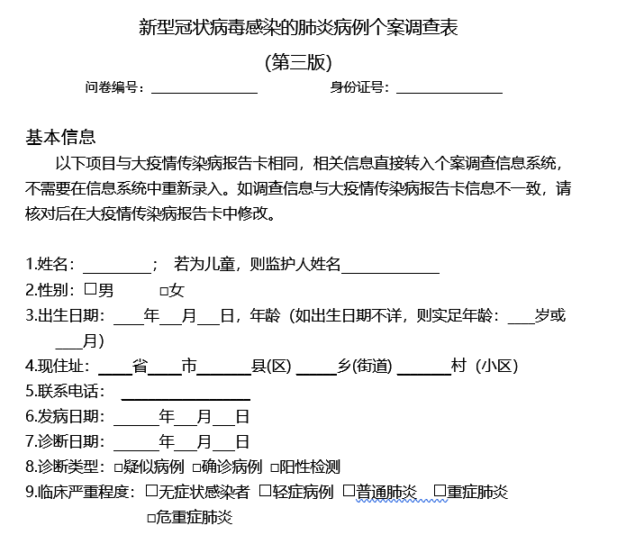
新版个案调查表

Slide 21
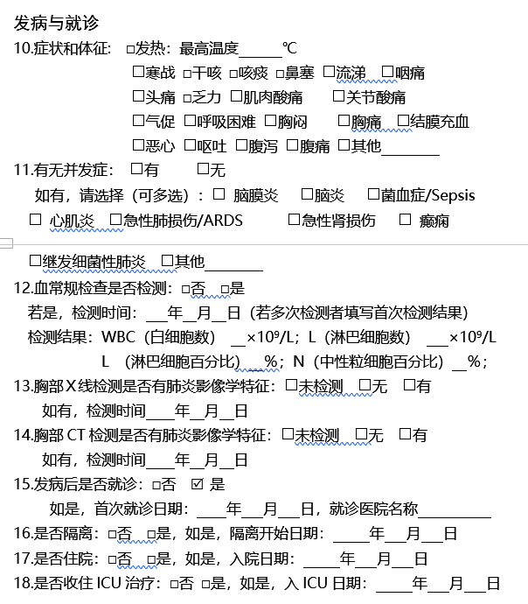

Slide 22
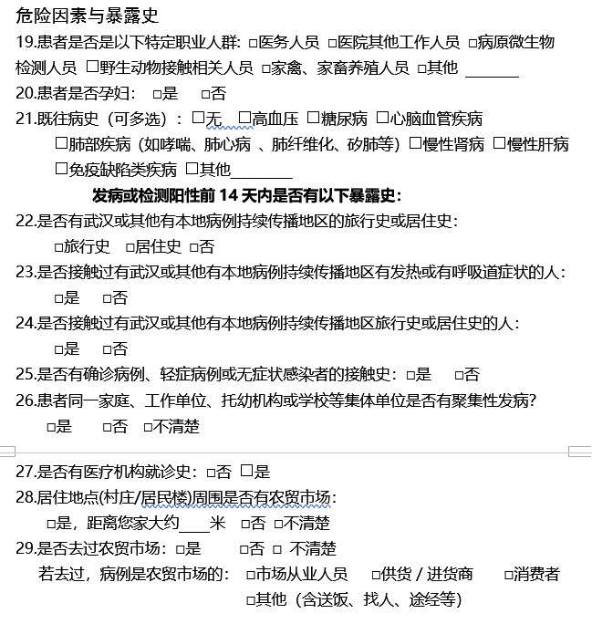

Slide 23
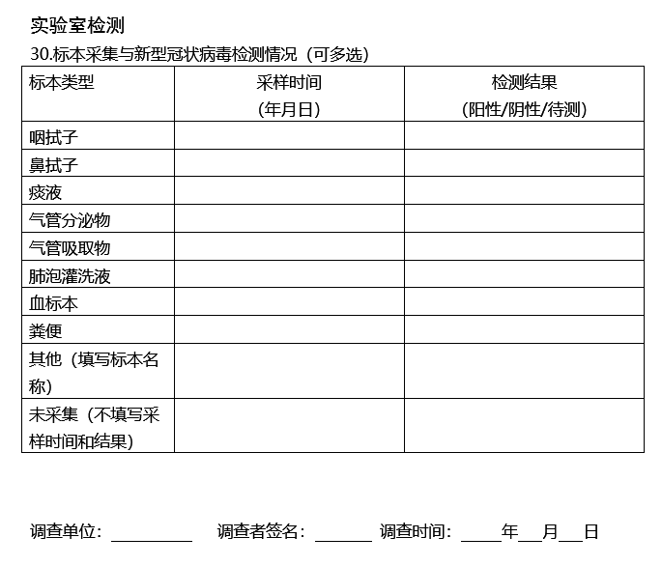

Slide 24
新型冠状病毒感染的肺炎病例密切接触者 管理方案（第三版）
第五部分

Slide 25
判定标准
密切接触者指与疑似病例、确诊病例、轻症病例发病后，无症状感染者检测阳性后，有如下接触情形之一，但未采取有效防护者：
  共同居住、学习、工作，或其他有密切接触的人员，如近距离工作或共用同一教室或在同一所房屋中生活；
  诊疗、护理、探视病例的医护人员、家属或其他有类似近距离接触的人员，如到密闭环境中探视病人或停留，同病室的其他患者及其陪护人员；
  乘坐同一交通工具并有近距离接触人员，包括在交通工具上照料护理人员、同行人员（家人、同事、朋友等）、或经调查评估后发现有可能近距离接触病例（疑似病例、确诊病例）和感染者（轻症病例、无症状感染者）的其他乘客和乘务人员。
  现场调查人员调查后经评估认为符合其他与密切接触者接触的人员。

Slide 26
接触者管理
各地卫生健康行政部门会同相关部门组织实施密切接触者的医学观察。拒不执行者，可以由当地公安机关协助采取强制隔离措施。
  实施医学观察时，应当书面或口头告知医学观察的缘由、期限、法律依据、注意事项和疾病相关知识，以及负责医学观察的医疗卫生机构及联系人和联系方式。
  密切接触者一般采取居家隔离医学观察，无法居家隔离医学观察者，可安排集中隔离观察。医学观察期限为自最后一次与病例、感染者发生无有效防护的接触后14天。确诊病例和感染者的密切接触者在医学观察期间若检测阴性，仍需持续至观察期满。疑似病例在排除后，其密切接触者可解除医学观察。
  居家或集中医学观察对象应相对独立居住，尽可能减少与共同居住人员的接触，做好医学观察场所的清洁与消毒工作，避免交叉感染。观察期间不得外出，如果必须外出，经医学观察管理人员批准后方可，并要佩戴一次性外科口罩，避免去人群密集场所。
  对乘坐飞机、火车和轮船等同一交通工具及共同生活、学习、工作中密切接触者之外的一般接触者要进行健康风险告知，嘱其一旦出现发热、咳嗽等呼吸道感染症状以及腹泻、结膜充血等症状时要及时就医，并主动告知近期活动史。

Slide 27
医学观察期间应采取的措施
指定医疗卫生机构人员每天早、晚对密切接触者各进行一次体温测量，询问其健康状况，并给予必要的帮助和指导
  填写《新型冠状病毒感染病例密切接触者医学观察登记表》（附表2）
  《新型冠状病毒感染病例密切接触者医学观察统计日报表》（附表3）
  《新型冠状病毒感染病例密切接触者医学观察每日统计汇总表》（附表4）
实施医学观察的工作人员应做好个人防护，防护措施见《特定人员个人防护方案（第一版）》。

Slide 28
医学观察期间，密切接触者一旦出现任何症状（包括发热、寒战、干咳、咳痰、鼻塞、流涕、咽痛、头痛、乏力、肌肉酸痛、关节酸痛、气促、呼吸困难、胸闷、结膜充血、恶心、 呕吐、腹泻和腹疼等），则立即向当地的卫生健康部门报告，并按规定送定点医疗机构诊治，采集标本开展实验室检测与排查工作。如排查结果为疑似病例、确诊病例或轻症病例，应对其密切接触的人员进行医学观察。
医学观察期满时，如密切接触者无异常情况，应及时解除医学观察。

Slide 29
集中医学观察场所的选择及内部设施要求
集中医学观察场所应选择下风向，相对偏远，交通便利区域；距人口密集区较远（至少大于500米）、相对独立的场所。不得在医疗机构设置集中隔离场所。
集中医学观察场所内部根据需要进行分区，分为生活区、物质保障供应区和病区等，分区标示要明确。有保证集中隔离人员正常生活的基础设施，应具备通风条件，并能满足日常消毒措施的实施。
应当具有独立化粪池。污水在进入市政排水管网前，进行消毒处理，定期投放含氯消毒剂，消毒1.5小时后，总余氯量10mg/L。消毒后污水应当符合《医疗机构水污染物排放标准》（GB18466-2005）。
如无独立化粪池，则用专门容器收集排泄物，消毒处理后再排放，消毒方式参照《疫源地消毒总则》（GB 19193-2015）。
集中医学观察场所需提供单间，一旦出现发热、咳嗽等呼吸道感染等、以及腹泻、结膜充血等症状，及时进行标本采集检测排查。

Slide 30
交通工具密切接触者判定指引
飞机
  一般情况下，民用航空器舱内病例座位的同排和前后各三排座位的全部旅客以及在上述区域内提供客舱服务的乘务员作为密切接触者。其他同民航乘客作为一般接触者。
  乘坐未配备高效微粒过滤装置的民用航空器，舱内所有人员。
  其他已知与病人有密切接触的人员。
铁路旅客列车
  乘坐全封闭空调列车，病人所在硬座、硬卧车厢或软卧同包厢的全部乘客和乘务人员。
  乘坐非全封闭的普通列车，病人同间软卧包厢内，或同节硬座（硬卧）车厢内同格及前后邻格的旅客，以及为该区域服务的乘务人员。
  其他已知与病人有密切接触的人员。
汽车
  乘坐全密封空调客车时，与病人同乘一辆汽车的所有人员。
  乘坐通风的普通客车时，与病人同车前后3排座位的乘客和驾乘人员。
  其他已知与病人有密切接触的人员。
轮船
  与病人同一舱室内的全部人员和为该舱室提供服务的乘务人员。
如与病人接触期间，病人有高热、打喷嚏、咳嗽、呕吐等剧烈症状，不论时间长短，均应作为密切接触者。

Slide 31
新型冠状病毒感染的肺炎实验室检测技术指南（第三版）
第六部分

Slide 32
标本采集对象
新型冠状病毒感染的肺炎疑似病例、疑似聚集性病例患者，其他需要进行新型冠状病毒感染诊断或鉴别诊断者，或其他需要进一步筛查检测的环境或生物材料（如溯源分析）。

Slide 33
标本采集要求
从事新型冠状病毒检测标本采集的技术人员应经过生物安全培训（培训合格）和具备相应的实验技能。采样人员个人防护装备要求：N95及以上防护口罩、护目镜、连体防护服、双层乳胶手套、防水靴套；如果接触了患者血液、体液、分泌物或排泄物，应及时更换外层乳胶手套。
住院病例的标本由所在医院的医护人员采集。
密切接触者标本由当地指定的疾控机构、医疗机构负责采集。
根据实验室检测工作的需要，可结合病程多次采样。

Slide 34
标本采集种类
每个病例必须采集急性期呼吸道标本（包括上呼吸道标本和下呼吸道标本）；重症病例优先采集下呼吸道标本（如支气管或肺泡灌洗液等）；出现眼部感染症状的病例，需采集眼结膜拭子标本；出现腹泻症状的病例，需留取便标本。可根据临床表现与采样时间间隔进行采集。
其他研究材料依据设计需求采集。

Slide 35
标本种类
上呼吸道标本：包括咽拭子、鼻拭子、鼻咽抽取物等。
下呼吸道标本：包括深咳痰液、呼吸道抽取物、支气管灌洗液、肺泡灌洗液、肺组织活检标本。
血液标本：尽量釆集发病后7天内的急性期抗凝血。采集量5ml,以空腹血为佳，建议使用含有EDTA抗凝剂的真空釆血管采集血液。
血清标本：尽量釆集急性期、恢复期双份血清。第一份血清应尽早（最好在发病后7天内）釆集，第二份血清应在发病后第3～4周釆集。采集量5ml,建议使用无抗凝剂的真空釆血管。血清标本主要用于抗体的测定，从血清抗体水平对病例的感染状况进行确认。血清标本不进行核酸检测。
眼结膜标本：出现眼部感染症状的病例需采集眼结膜拭子标本。
粪便标本：出现腹泻症状的患者需采集粪便标本。

Slide 36
标本采集方法
咽拭子：用2根聚丙烯纤维头的塑料杆拭子同时擦拭双侧咽扁桃体及咽后壁，将拭子头浸入含3ml病毒保存液（也可使用等渗盐溶液、组织培养液或磷酸盐缓冲液）的管中，尾部弃去，旋紧管盖。
鼻拭子：将1根聚丙烯纤维头的塑料杆拭子轻轻插入鼻道内鼻腭处，停留片刻后缓慢转动退出。取另一根聚丙烯纤维头的塑料杆拭子以同样的方法采集另一侧鼻孔。上述两根拭子浸入同一含3ml采样液的管中，尾部弃去，旋紧管盖。

Slide 37
鼻咽抽取物或呼吸道抽取物：用与负压泵相连的收集器从鼻咽部抽取粘液或从气管抽取呼吸道分泌物。将收集器头部插入鼻腔或气管，接通负压，旋转收集器头部并缓慢退出，收集抽取的粘液，并用3ml采样液冲洗收集器1次（亦可用小儿导尿管接在50ml注射器上来替代收集器）。
深咳痰液：要求病人深咳后，将咳出的痰液收集于含3ml采样液的50ml螺口塑料管中。

Slide 38
支气管灌洗液：将收集器头部从鼻孔或气管插口处插入气管（约30cm深处），注入5ml生理盐水，接通负压，旋转收集器头部并缓慢退出。收集抽取的粘液，并用采样液冲洗收集器1次（亦可用小儿导尿管接在50ml注射器上来替代收集）。
肺泡灌洗液：局部麻醉后将纤维支气管镜通过口或鼻经过咽部插入右肺中叶或左肺舌段的支管，将其顶端契入支气管分支开口，经气管活检孔缓缓加入灭菌生理盐水，每次30~50 ml，总量100~250 ml，不应超过300 ml。

Slide 39
血液标本：建议使用含有EDTA抗凝剂的真空釆血管采集血液标本5ml，室温静置30分钟，1500～2000rpm离心10分钟，分别收集血浆和血液中细胞于无菌螺口塑料管中。
血清标本：用真空负压采血管采集血液标本5ml，室温静置30分钟，1500～2000rpm离心10分钟，收集血清于无菌螺口塑料管中。
粪便标本：如患者发病早期出现腹泻症状，则留取粪便标本3-5ml；
眼结膜拭子标本：眼结膜表面用拭子轻轻擦拭后，将拭子头进入采样管中，尾部弃去，悬紧管盖。

Slide 40
标本包装
标本采集后在生物安全二级实验室生物安全柜内分装。
  所有标本应放在大小适合的带螺旋盖内有垫圈、耐冷冻的样本采集管里，拧紧。容器外注明样本编号、种类、姓名及采样日期。
  将密闭后的标本放入大小合适的塑料袋内密封，每袋装一份标本。样本包装要求要符合《危险品航空安全运输技术细则》相应的标准。
  涉及外部标本运输的，应根据标本类型，按照A类或B类感染性物质进行三层包装。

Slide 41
标本保存
用于病毒分离和核酸检测的标本应尽快进行检测，能在24小时内检测的标本可置于4℃保存；24小时内无法检测的标本则应置于-70℃或以下保存（如无-70℃保存条件，则于-20℃冰箱暂存）。血清可在4℃存放3天，-20℃以下可长期保存。应设立专库或专柜单独保存标本。标本运送期间应避免反复冻融。

Slide 42
标本送检
标本采集后应尽快送往实验室，如果需要长途运输标本，建议采用干冰等制冷方式进行保藏。
  上送标本：各省（自治区、直辖市）首例检测结果阳性、疑似聚集性病例及聚集性病例的标本，上送中国疾病预防控制中心病毒病预防控制所进行检测复核，并附样本送检单（见附件）。
  国内运输
    毒株或其他潜在感染性生物材料的运输包装分类属于A类，对应的联合国编号为UN2814，包装符合国际民航组织文件Doc9284《危险品航空安全运输技术细则》的PI602分类包装要求；
    环境样本属于B类，对应的联合国编号为UN3373，包装符合国际民航组织文件Doc9284《危险品航空安全运输技术细则》的PI650分类包装要求；
    通过其他交通工具运输的可参照以上标准包装。
    毒株或其他潜在感染性材料运输应按照《可感染人类的高致病性病原微生物菌（毒）种或样本运输管理规定》（原卫生部令第45号）办理《准运证书》。
  国际运输
    毒株或样本在国际间运输的，应规范包装，按照《出入境特殊物品卫生检疫管理规定》办理相关手续，并满足相关国家和国际相关要求。
毒株和样本管理
  毒株及其样本应由专人管理，准确记录毒株和样本的来源、种类、数量，编号登记，采取有效措施确保毒株和样本的安全，严防发生无用、恶意使用、被盗、被抢、丢失、泄露等事件。

Slide 43
新型冠状病毒感染的常规检测方法
通过实时荧光RT-PCR鉴定。在具备适当条件的实验室由经过相关技术安全培训的人员进行操作。本指南中的核酸检测方法主要针对新型冠状病毒基因组中开放读码框1ab（open reading frame 1ab，ORF1ab）和核壳蛋白（nucleocapsid protein，N）。
在实验室要确认一个病例为阳性，满足以下条件：
  同一份标本中新型冠状病毒2个靶标（ORF1ab、N）特异性实时荧光RT-PCR检测结果均为阳性。如果出现单个靶标阳性的检测结果，则需要重新采样，重新检测。
阴性结果也不能排除新型冠状病毒感染，需要排除可能产生假阴性的因素，包括：样本质量差，比如口咽等部位的呼吸道样本；样本收集的过早或过晚；没有正确的保存、运输和处理样本；技术本身存在的原因，如病毒变异、PCR抑制等。

Slide 44
结果判断
阴性: 无Ct值或Ct≥40。
阳性：Ct值<37，可报告为阳性。
灰度区：Ct值在37-40之间，建议重复实验，若重做结果Ct值<40，扩增曲线有明显起峰，该样本判断为阳性,否则为阴性。
注：如果用的是商品化试剂盒，则以厂家提供的说明书为准。

Slide 45
病原生物安全实验活动要求
病毒培养：指病毒的分离、培养、滴定、中和试验、活病毒及其蛋白纯化、病毒冻干以及产生活病毒的重组实验等操作。
上述操作应当在生物安全三级实验室的生物安全柜内进行。
使用病毒培养物提取核酸，裂解剂或灭活剂的加入必须在与病毒培养等同级别的实验室和防护条件下进行，裂解剂或灭活剂加入后可比照未经培养的感染性材料的防护等级进行操作。
实验室开展相关活动前，应当报经国家卫生健康委批准，取得开展相应活动的资质。

Slide 46
动物感染实验：指以活病毒感染动物、感染动物取样、感染性样本处理和检测、感染动物特殊检查、感染动物排泄物处理等实验操作，应当在生物安全三级实验室的生物安全柜内操作。实验室开展相关活动前，应当报经国家卫生健康委批准，取得开展相应活动的资质。
未经培养的感染性材料的操作：指未经培养的感染性材料在采用可靠的方法灭活前进行的病毒抗原检测、血清学检测、核酸提取、生化分析，以及临床样本的灭活等操作，应当在生物安全二级实验室进行，同时采用生物安全三级实验室的个人防护。

Slide 47
灭活材料的操作：感染性材料或活病毒在采用可靠的方法灭活后进行的核酸检测、抗原检测、血清学检测、生化分析等操作应当在生物安全二级实验室进行。
分子克隆等不含致病性活病毒的其他操作，可以在生物安全一级实验室进行。

Slide 48
特定人群个人防护指南（第一版）
第七部分

Slide 49
个人防护装备及使用
手套
  进入污染区域或进行诊疗操作时，根据工作内容，佩戴一次性使用橡胶或丁腈手套，在接触不同患者或手套破损时及时消毒，更换手套并进行手卫生。
医用防护口罩
  进入污染区域或进行诊疗操作时，应佩戴医用防护口罩（N95及以上）或动力送风过滤式呼吸器，每次佩戴前应做佩戴气密性检查，穿戴多个防护用品时，务必确保医用防护口罩最后摘除。
防护面屏或护目镜
  进入污染区域或进行诊疗操作，眼睛、眼结膜及面部有被血液、体液、分泌物、排泄物及气溶胶等污染的风险时，应佩戴防护面屏或护目镜，重复使用的护目镜每次使用后，及时进行消毒干燥，备用。
医用一次性防护服
  进入污染区域或进行诊疗操作时，应更换个人衣物并穿工作服（外科刷手服或一次性衣物等），外加医用一次性防护服。

Slide 50
手卫生
无明显污染物时，应使用速干手消毒剂。有肉眼可见污染物时，应使用洗手液在流动水下洗手，然后使用速干手消毒剂。
在日常工作中应严格采取手卫生措施，尤其是戴手套和穿个人防护装备前，对患者进行无菌操作前，有可能接触患者血液、体液及其污染物品或污染环境表面之后，脱去个人防护装备过程中，需特别注意执行手卫生措施。

Slide 51
流行病学调查人员
对密切接触者调查时，穿戴一次性工作帽、医用外科口罩、工作服、一次性手套，与被调查对象保持1米以上距离。
对疑似、确诊病例、轻症病例和无症状感染者调查时，建议穿戴工作服、一次性工作帽、一次性手套、医用一次性防护服、医用防护口罩（N95及以上）、防护面屏或护目镜、工作鞋或胶靴、防水靴套等
对疑似、确诊病例、轻症病例和无症状感染者也可考虑采取电话或视频方式流调。

Slide 52
隔离病区工作人员及医学观察场所工作人员
  建议穿戴工作服、一次性工作帽、一次性手套、医用一次性防护服、医用防护口罩（N95及以上）或动力送风过滤式呼吸器、防护面屏或护目镜、工作鞋或胶靴、防水靴套等。
病例（疑似病例、确诊病例）和感染者（轻症病例、无症状感染者）转运人员
  建议穿戴工作服、一次性工作帽、一次性手套、医用一次性防护服、医用防护口罩（N95及以上）或动力送风过滤式呼吸器、防护面屏或护目镜、工作鞋或胶靴、防水靴套等。

Slide 53
尸体处理人员
  建议穿戴工作服、一次性工作帽、一次性手套和长袖加厚橡胶手套、医用一次性防护服、医用防护口罩（N95及以上）或动力送风过滤式呼吸器、防护面屏、工作鞋或胶靴、防水靴套、防水围裙或防水隔离衣等。
环境清洁消毒人员
  建议穿戴工作服、一次性工作帽、一次性手套和长袖加厚橡胶手套、医用一次性防护服、医用防护口罩（N95及以上）或动力送风过滤式呼吸器、防护面屏、工作鞋或胶靴、防水靴套、防水围裙或防水隔离衣
  使用动力送风过滤式呼吸器时，根据消毒剂种类选配尘毒组合的滤毒盒或滤毒罐，做好消毒剂等化学品的防护。

Slide 54
标本采集人员
  建议穿戴工作服、一次性工作帽、双层手套、医用一次性防护服、医用防护口罩（N95及以上）或动力送风过滤式呼吸器、防护面屏、工作鞋或胶靴、防水靴套。必要时，可加穿防水围裙或防水隔离衣。
实验室工作人员
  建议至少穿戴工作服、一次性工作帽、双层手套、医用一次性防护服、医用防护口罩（N95及以上）或动力送风过滤式呼吸器、防护面屏或护目镜、工作鞋或胶靴、防水靴套。必要时，可加穿防水围裙或防水隔离衣。

Slide 55
防护装备脱卸的注意事项
脱卸时尽量少接触污染面。
脱下的防护眼罩、长筒胶鞋等非一次性使用的物品应直接放入盛有消毒液的容器内浸泡；其余一次性使用的物品应放入黄色医疗废物收集袋中作为医疗废物集中处置。
脱卸防护装备的每一步均应进行手消毒，所有防护装备全部脱完后再次洗手、手消毒。

Slide 56
特定场所消毒技术方案（第一版）
第八部分

Slide 57
范围和对象确定
根据流行病学调查结果确定现场消毒的范围、对象和时限。
病例（疑似病例、确诊病例）和感染者（轻症病例、无症状感染者）居住的场所，如家庭、医疗机构隔离病房、转运工具等应进行随时消毒，在病例出院或死亡后，轻症病例或无症状感染者核酸检测阴转后均应进行终末消毒。

Slide 58
方法选择
医疗机构应尽量选择一次性诊疗用品，非一次性诊疗用品应首选压力蒸汽灭菌，不耐热物品可选择化学消毒剂或低温灭菌设备进行消毒或灭菌。
环境物体表面可选择含氯消毒剂、二氧化氯等消毒剂擦拭、喷洒或浸泡消毒。
手、皮肤建议选择碘伏、含氯消毒剂和过氧化氢消毒剂等手皮肤消毒剂或速干手消毒剂擦拭消毒。
室内空气消毒可选择过氧乙酸、二氧化氯、过氧化氢等消毒剂喷雾消毒。
所用消毒产品应符合国家卫生健康部门管理要求。

Slide 59
随时消毒
随时消毒是指对病例（疑似病例、确诊病例）和感染者（轻症病例、无症状感染者）污染的物品和场所及时进行的消毒处理。
患者隔离的场所可采取排风（包括自然通风和机械排风）措施，保持室内空气流通。每日通风2～3次，每次不少于30min。
有条件的医疗机构应将患者安置到负压隔离病房，疑似病例应进行单间隔离，确诊病例可多人安置于同一房间。
非负压隔离病房应通风良好，可采取排风（包括自然通风和机械排风），也可采用循环风空气消毒机进行空气消毒。无人条件下还可用紫外线对空气进行消毒，用紫外线消毒时，可适当延长照射时间到1h以上。

Slide 60
终末消毒
指传染源离开有关场所后进行的彻底的消毒处理，应确保终末消毒后的场所及其中的各种物品不再有病原体的存在。
终末消毒对象包括病例（疑似病例、确诊病例）和感染者（轻症病例、无症状感染者）排出的污染物（血液、分泌物、呕吐物、排泄物等）及其可能污染的物品和场所，不必对室外环境（包括空气）开展大面积消毒。
病例和感染者短暂活动过的无明显污染物的场所，无需进行终末消毒。

Slide 61
病家
  在病例住院或死亡后，轻症病例或无症状感染者核酸检测阴转后均应进行终末消毒，包括：住室地面、墙壁，桌、椅等家具台面，门把手，患者餐（饮）具、衣服、被褥等生活用品，玩具，卫生间包括厕所等。
交通运输工具
  病例（疑似病例、确诊病例）和感染者（轻症病例、无症状感染者）离开后应对交通运输工具进行终末消毒，包括：舱室内壁、座椅、卧铺、桌面等物体表面，食饮具，所用寝（卧）具等纺织品，排泄物、呕吐物及其污染的物品和场所，火车和飞机的卫生间等。

Slide 62
医疗机构
  医疗机构发热门诊、感染科门诊等每日工作结束后，以及病区隔离病房，在病例住院或死亡后，轻症病例或无症状感染者核酸检测阴转后，均应做好终末消毒，包括：地面、墙壁，桌、椅、床头柜、床架等物体表面，患者衣服、被褥等生活用品及相关诊疗用品，以及室内空气等。
终末消毒程序
  终末消毒程序按照《疫源地消毒总则》（GB 19193-2015）附录A执行。现场消毒人员在配制和使用化学消毒剂时应做好个人防护。

Slide 63
常见污染对象的消毒方法
室内空气
  居住过的场所如家庭、医疗机构隔离病房等室内空气的终末消毒可参照《医院空气净化管理规范》（WS/T 368-2012），在无人条件下可选择过氧乙酸、二氧化氯、过氧化氢等消毒剂，采用超低容量喷雾法进行消毒。

Slide 64
污染物（患者血液、分泌物、呕吐物和排泄物）
  少量污染物可用一次性吸水材料（如纱布、抹布等）沾取5000mg/L～10000mg/L的含氯消毒液（或能达到高水平消毒的消毒湿巾/干巾）小心移除。
  大量污染物应使用含吸水成分的消毒粉或漂白粉完全覆盖，或用一次性吸水材料完全覆盖后用足量的5000mg/L～10000mg/L的含氯消毒液浇在吸水材料上，作用30min以上（或能达到高水平消毒的消毒干巾），小心清除干净。清除过程中避免接触污染物，清理的污染物按医疗废物集中处置。患者的排泄物、分泌物、呕吐物等应有专门容器收集，用含20000 mg/L含氯消毒剂，按粪、药比例1:2浸泡消毒2 h。
  清除污染物后，应对污染的环境物体表面进行消毒。盛放污染物的容器可用含有效氯5000mg/L的消毒剂溶液浸泡消毒30min，然后清洗干净。

Slide 65
地面、墙壁
  有肉眼可见污染物时，应先完全清除污染物再消毒。无肉眼可见污染物时，可用1000mg/L的含氯消毒液或500mg/L的二氧化氯消毒剂擦拭或喷洒消毒。地面消毒先由外向内喷洒一次，喷药量为100mL/m²～300mL/m²，待室内消毒完毕后，再由内向外重复喷洒一次。消毒作用时间应不少于30min。
物体表面
  诊疗设施设备表面以及床围栏、床头柜、家具、门把手、家居用品等有肉眼可见污染物时，应先完全清除污染物再消毒。无肉眼可见污染物时，用1000mg/L的含氯消毒液或500mg/L的二氧化氯消毒剂进行喷洒、擦拭或浸泡消毒，作用30min后清水擦拭干净。

Slide 66
手卫生
  参与现场工作的所有人员均应加强手卫生措施，可选用有效的含醇速干手消毒剂，特殊条件下，也可使用含氯或过氧化氢手消毒剂；有肉眼可见污染物时应使用洗手液在流动水下洗手，然后消毒。
皮肤、粘膜
  皮肤被污染物污染时，应立即清除污染物，再用一次性吸水材料沾取0.5%碘伏或过氧化氢消毒剂擦拭消毒3min以上，使用清水清洗干净；粘膜应用大量生理盐水冲洗或0.05%碘伏冲洗消毒。

Slide 67
餐（饮）具
  餐（饮）具清除食物残渣后，煮沸消毒30min，也可用有效氯为500mg/L含氯消毒液浸泡30min后，再用清水洗净。
交通运输和转运工具
  应先进行污染情况评估，火车、汽车和轮船有可见污染物时应先使用一次性吸水材料沾取5000mg/L～10000mg/L的含氯消毒液（或能达到高水平消毒的消毒湿巾/干巾）完全清除污染物，再用1000mg/L的含氯消毒液或500mg/L的二氧化氯消毒剂进行喷洒或擦拭消毒，作用30min后清水擦拭干净。对飞机机舱消毒时，消毒剂种类和剂量按中国民航的有关规定进行。织物、坐垫、枕头和床单等建议按医疗废物收集集中处理。

Slide 68
患者生活垃圾
  患者生活垃圾按医疗废物处理。
医疗废物
  医疗废物的处置应遵循《医疗废物管理条例》和《医疗卫生机构医疗废物管理办法》的要求，规范使用双层黄色医疗废物收集袋封装后按照常规处置流程进行处置。
尸体处理
  患者死亡后，要尽量减少尸体移动和搬运，应由经培训的工作人员在严密防护下及时进行处理。用3000～5000 mg/L的含氯消毒剂或0.5%过氧乙酸棉球或纱布填塞病人口、鼻、耳、肛门、气管切开处等所有开放通道或创口；用浸有消毒液的双层布单包裹尸体，装入双层尸体袋中，由民政部门派专用车辆直接送至指定地点尽快火化。

Slide 69
注意事项
现场消毒工作应在当地疾病预防控制机构的指导下，由有关单位及时进行消毒，或由当地疾病预防控制机构负责对其进行消毒处理。医疗机构的随时消毒和终末消毒由医疗机构安排专人进行，疾病预防控制机构做好技术指导。非专业人员开展消毒工作前应接受当地疾病预防控制机构专业培训，采取正确的消毒方法并做好个人防护。

Slide 70
消毒效果评价
必要时应及时对物体表面、空气和手等消毒效果进行评价，由具备检验检测资质的实验室相关人员进行。

Slide 71
物体表面
  按GB15982-2012《医院消毒卫生标准》附录A进行消毒前后物体表面的采样，消毒后采样液为相应中和剂。
  消毒效果评价一般以自然菌为指标，必要时，也可根据实际情况，用指示菌评价消毒效果，该指示菌抵抗力应等于或大于现有病原体的抵抗力。以自然菌为指标时，消毒后消毒对象上自然菌的杀灭率≥90%，可判为消毒合格；以指示菌为指标时，消毒后指示菌杀灭率≥99.9%，可判为消毒合格。
室内空气
  按GB15982-2012《医院消毒卫生标准》附录A进行消毒前后空气采样，消毒后采样平板中含相应中和剂。消毒后空气中自然菌的消亡率≥90%，可判为消毒合格。
工作人员手
  按GB15982-2012《医院消毒卫生标准》附录A进行消毒前后手的采样，消毒后采样液为相应中和剂。消毒前后手上自然菌的杀灭率≥90%，可判为消毒合格。
医院污水消毒效果
  按GB 18466《医疗机构水污染物排放标准》相关规定进行评价。

Slide 72
谢谢！

